Slide 1
Enhlish preschool Week : N° 15 School: Aurora de Chile Teacher: Julia Guerrero D.
Mail: julia.guerrerod@colegio.auroradechile.cl

Slide 2
Queridos niños espero que estén muy bien. Los invito a observar el siguiente link de apoyo:
https://www.youtube.com/watch?v=Lu8E13_Irm8

Slide 3
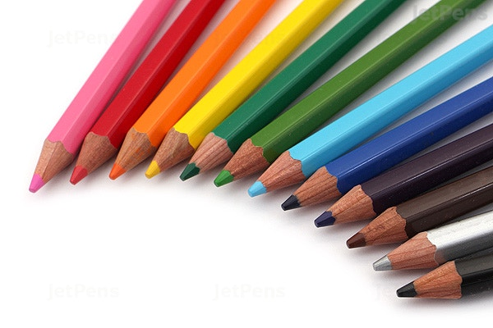
Our resources
03
Colored pencils
Papers
Electronic
Devices

Slide 4
Objective:
Identificar vocabulario relacionado a los números, colores y el clima a través de imágenes para seguir instrucciones en forma oral.

Slide 5
Learning path
Activar conocimientos previos sobre saludos y colores
Recordar números
Recordar el clima
Ejercitar con materiales
evaluar

Slide 6
Let’s remember the colors

Slide 7
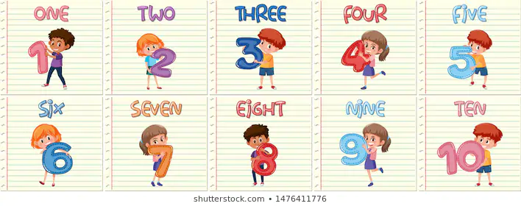
Let’s see the numbers

Slide 8
How is The weather?

Slide 9
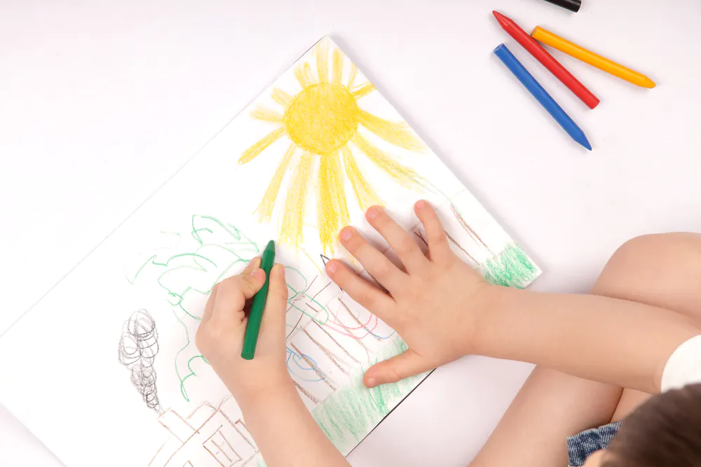
Work in class

Slide 10
THANKS
Congratulations!
Bye bye
Please keep this slide for attribution.

